Slide 1
Исследование и разработка предиктивной модели и алгоритма логистической системы перевозки
Диссертация на соискание квалификации магистра техники и технологий
Соискатель: магистрант Артюшенков Артур Сергеевич
Научный руководитель: д.т.н., профессор института СПИНТех
Гагарина Лариса Геннадьевна
Направление подготовки 09.04.04. – Программная инженерия

Slide 2
Проблемная ситуация в области объекта исследования
Отсутствие точности прогнозирования времени в пути в условиях стохастической и многопараметрической дорожной среды.
Причины сложившейся ситуации:
Отсутствие учета вероятности ДТП и времени их устранения.
Ограниченное использование погодных факторов.
Статичность моделей трафика (AADT).
Игнорирование типа дорожного покрытия.
Отсутствие интеграции ML и оптимизационных моделей.

Slide 3
Цель и задачи диссертации
Цель работы: Повышение точности прогнозирования времени с учётом стохастических факторов дорожной среды.
Задачи работы:
Анализ существующих моделей, методов и специализированного программного обеспечения для построения маршрутов.
Формализация транспортной сети в виде графовой модели с описанием целевой функции и ограничений.
Разработка методики учёта влияния погоды, трафика и типа дорожного покрытия на скорость движения.
Разработка алгоритма вероятностного моделирования ДТП и расчёта времени их устранения.
Программная реализация гибридного алгоритма оптимизации маршрутов на основе предиктивной ML-модели и метода 2-opt.
Оценка точности и эффективности разработанной модели в сравнении с существующими аналогами.

Slide 4
На защиту выносятся
Формализованное представление задачи прогнозирования времени в пути в виде взвешенного графа с описанием целевой функции, ограничений и полной формулы.
Математическая модель логистической системы маршрутизации, учитывающая динамические и стохастические факторы дорожного движения.
Предиктивная модель оценки параметров движения, интегрированная в задачу маршрутизации и учитывающая влияние внешних факторов на время прохождения рёбер графа.
Гибридный алгоритм оптимизации маршрутов, сочетающий предиктивное моделирование и метод локальной оптимизации 2-opt.
Программный комплекс RoadSense, реализующий разработанные модели и алгоритм в виде пяти взаимосвязанных программных модулей.
Результаты экспериментальных исследований, подтверждающие повышение точности прогнозирования времени в пути.

Slide 5
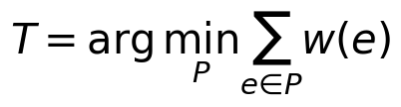


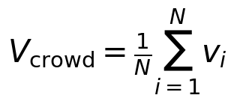

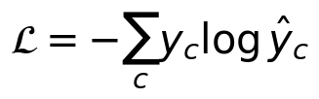
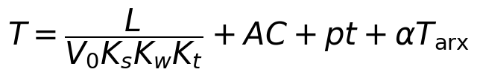
Аналитический обзор существующих методов и средств построения пути
№
Средство
Методы
Формула / модель
Недостатки
1
Google Maps
Не учитывается состояние
покрытия дороги.
Отсутствует анализ
спутниковых снимков.
Закрытая модель.
Алгоритмы Дейкстры / A*
ML-модели прогноза ETA
(DeepMind GNN)
маршрут: минимум суммы весов рёбер
ETA: ML-предсказание по вектору признаков
2
Waze
Краудсорсинг
Динамическая
маршрутизация
Зависимость от активности
пользователей.
Слабый анализ
качества дороги.
время: длина / средняя скорость толпы, задержка события
3
скорость: среднее по N репортам пользователей
CNN / U-Net
сегментация
дорог
Глубокое обучение
Семантическая
сегментация
Требует большого объёма
размеченных данных.
Необходима GPU.
Нет модуля расчёта ETA.
предсказание класса пикселя (softmax)
функция потерь: кросс-энтропия по классам
5
Яндекс
Карты
CatBoost, краудсорс
Исторические данные
сенсоров РФ/СНГ
Ограниченная
география (РФ/СНГ).
Закрытый стек.
Нет анализа покрытия.
ETA: градиентный бустинг по расстоянию, часу, погоде, истории
★
RoadSense
(данная работа)
XGBoost, FCN
Вероятностная модель ДТП
2-opt, архив NZTA
Open source
Анализ покрытия
Спутниковые снимки
Вероятность ДТП + архив
полная формула: чистое время, пробка, ДТП-риск, архив

Slide 6
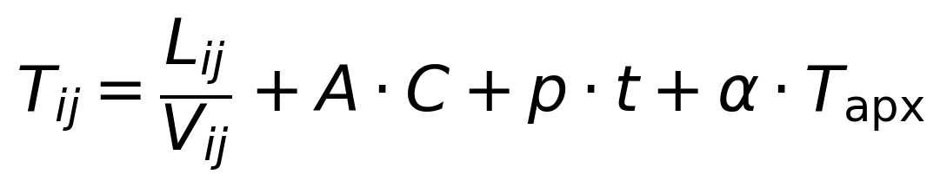

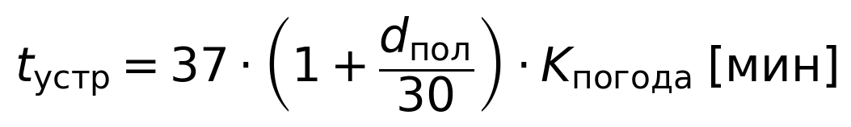
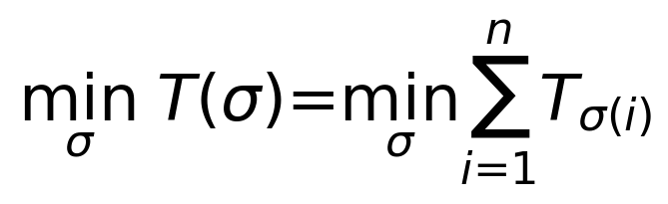
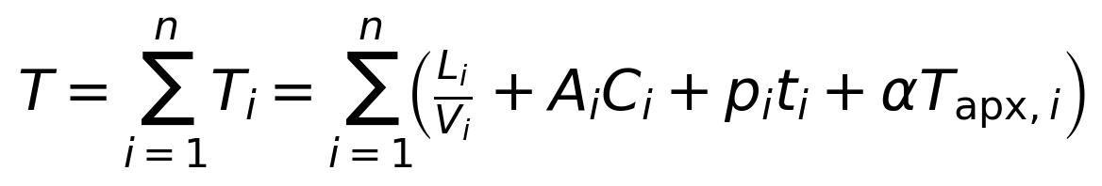
Формализованное представление задачи
1. Входные данные
6. Основная формула расчёта времени сегмента
G = (V, E) — граф дорожной сети L_{ij} — длина сегмента i→j [км] | V₀ = 90 км/ч — базовая скорость d_{пол} — расстояние до полицейского поста [км] H(road_id, hour, day) — функция архивного времени НЗТА [мин/10 км]
L/V — чистое время | A·C — задержка активной аварии (A∈{0,1}, C~U(8,25) мин) p·t — задержка от возможного ДТП | α·T_{арх} — поправка из архива НЗТА
2. Коэффициенты модели
K_покр
1,00/0,95/0,86/0,73/0,68/0,59
хор.асф/бетон/гравий/пов.асф/грунт/песок
7. Скорость сегмента
K_погода
1,00 / 0,77 / 0,63
ясно / дождь / ливень
K_время
1,00 / 0,69 / 1,10
день / пик / ночь
3. Архивное время NZTA H(road_id, hour, day)
8. Вероятность ДТП
Источник: NZTA TMS, 2013–2022, 2042 датчика.
Пик (пн–чт)≈44 мин, пятница≈52 мин, ночь≈24 мин (на 10 км).
Вес архивной составляющей: α ∈ [0,1] (по умолчанию α = 0,3)
9. Время устранения аварии
4. Целевая функция (2-opt)
σ — перестановка сегментов, n — их число
10. Суммарное время маршрута
5. Ограничения
0 < V_{ij} ≤ V₀ | 0 ≤ p ≤ 0,08 | A ∈ {0,1}, C ~ U(8,25) мин
итераций 2-opt ≤ 100 | α ∈ [0,1]

Slide 7
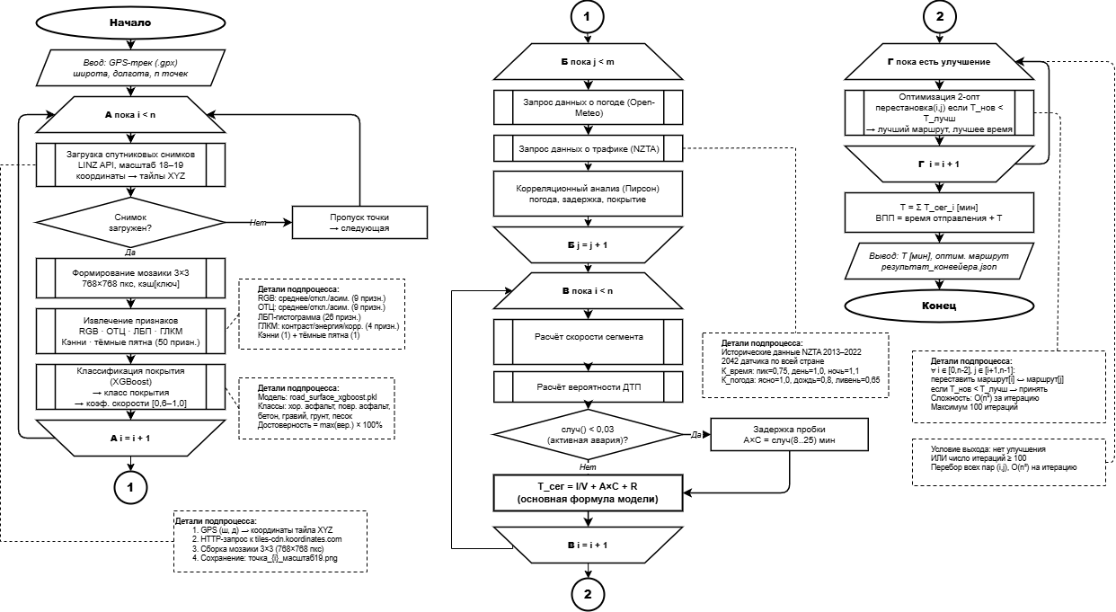
Разработка алгоритма логистической системы перевозки

Slide 8
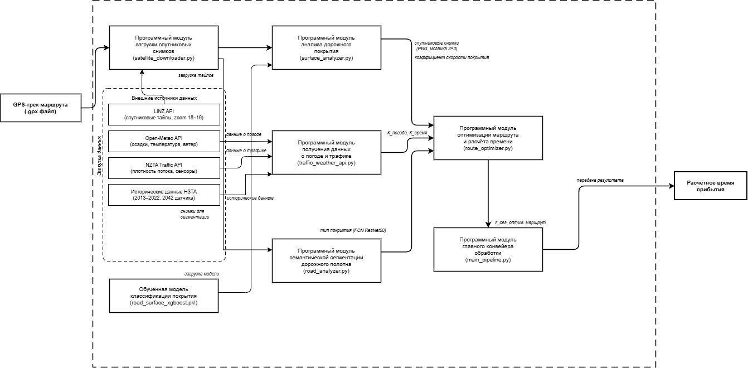
Программная реализация алгоритма логистической системы перевозки

Slide 9
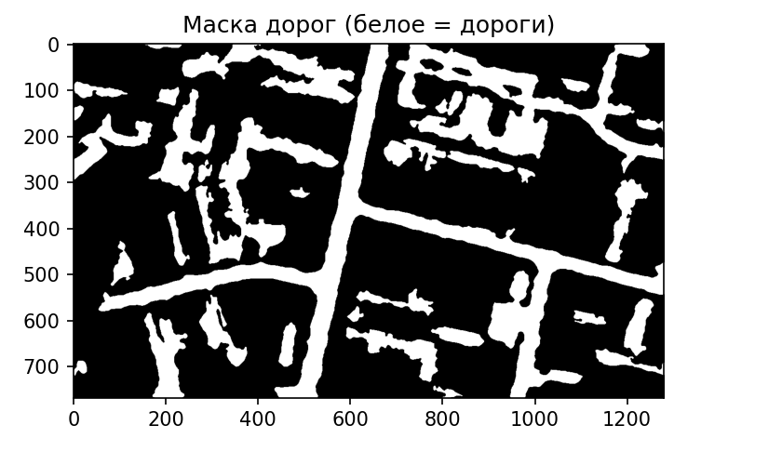
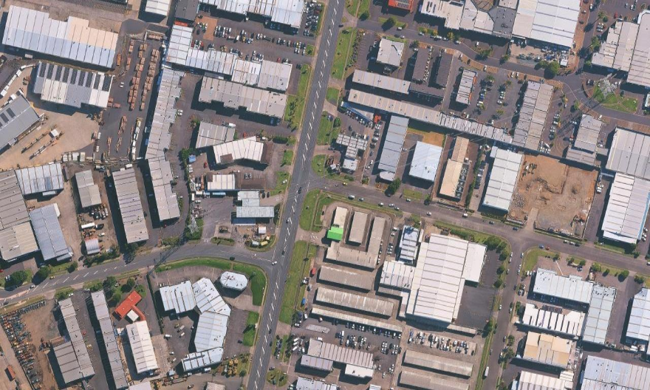
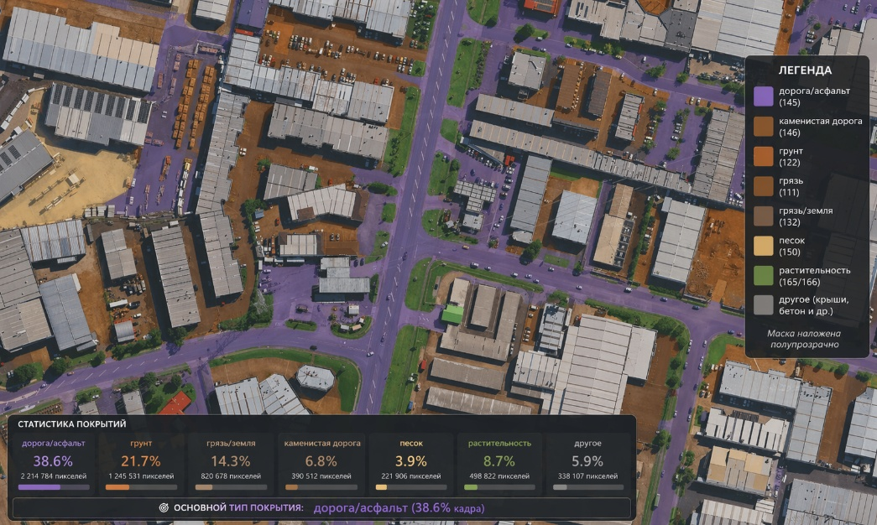
Результаты работы программного модуля по сегментации дорожного покрытия
Снимок участка дороги со спутника Google
Сегментация снимка на различные типы дорожного покрытия

Slide 10
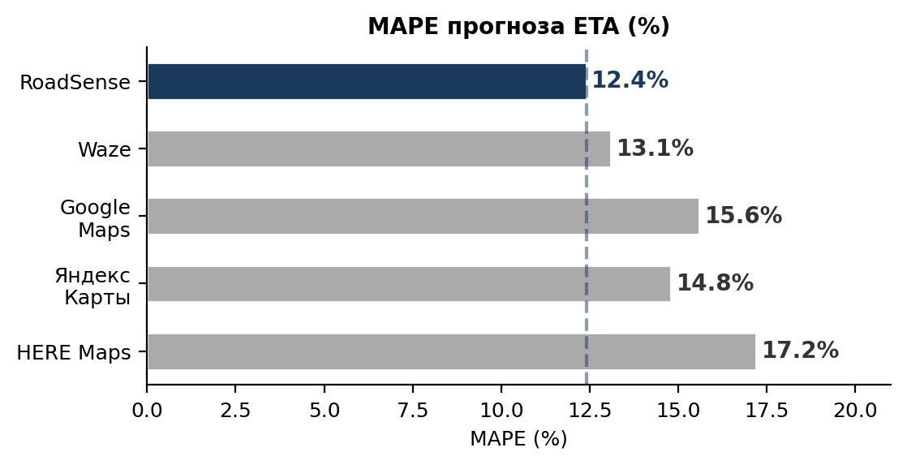
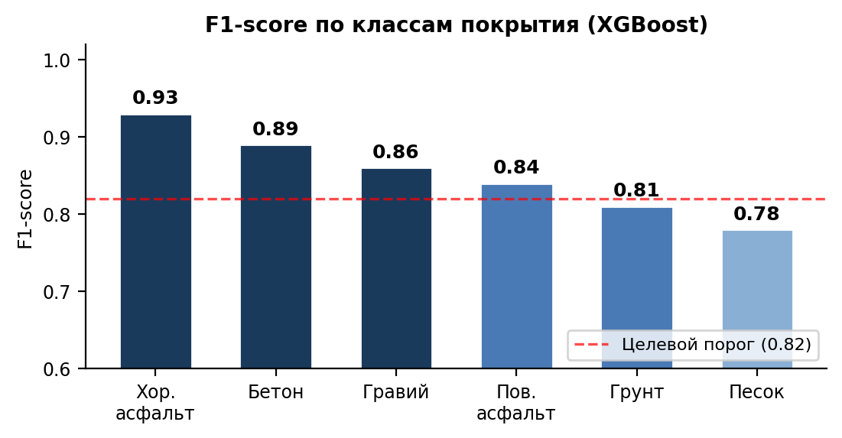
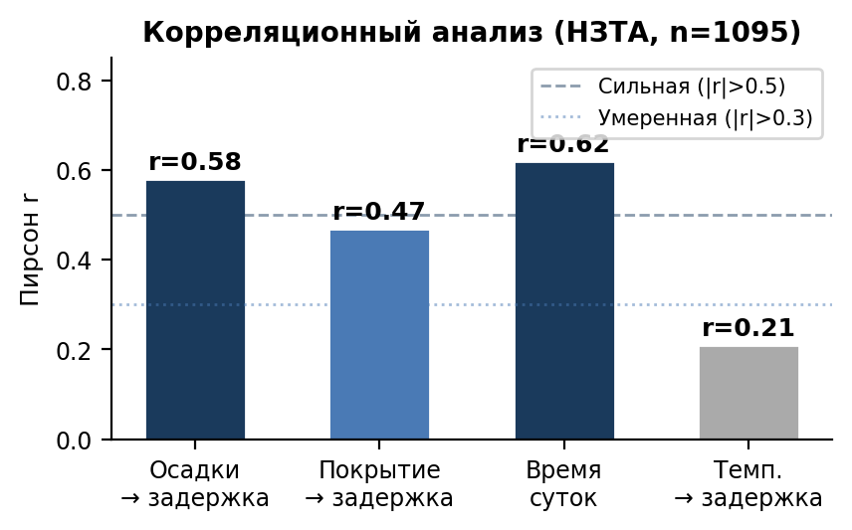
Оценка точности разработанной модели и алгоритма
12.4%
+7%
87.6%
0.86
−13%
MAPE
vs Google
Accuracy
F1 macro
2-opt
RoadSense ETA
точнее по MAPE
XGBoost покрытие
среднее по 6 классам
улучшение маршрута
Сравнение точности ETA (MAPE) с аналогами
Качество классификации покрытия XGBoost (F1-score)
Корреляционный анализ факторов задержки (Пирсон)
Сводная таблица метрик модели
Метрика | RoadSense | Google Maps | Целевое
MAPE (ETA) | 12.4% | 15.6% | < 15%
MAE (мин) | 3.2 | 4.8 | < 5 мин
RMSE (мин) | 4.1 | 6.3 | —
R² | 0.87 | 0.79 | > 0.85
F1 macro | 0.86 | — | > 0.82
ROC-AUC ДТП | 0.78 | — | > 0.75

Slide 11
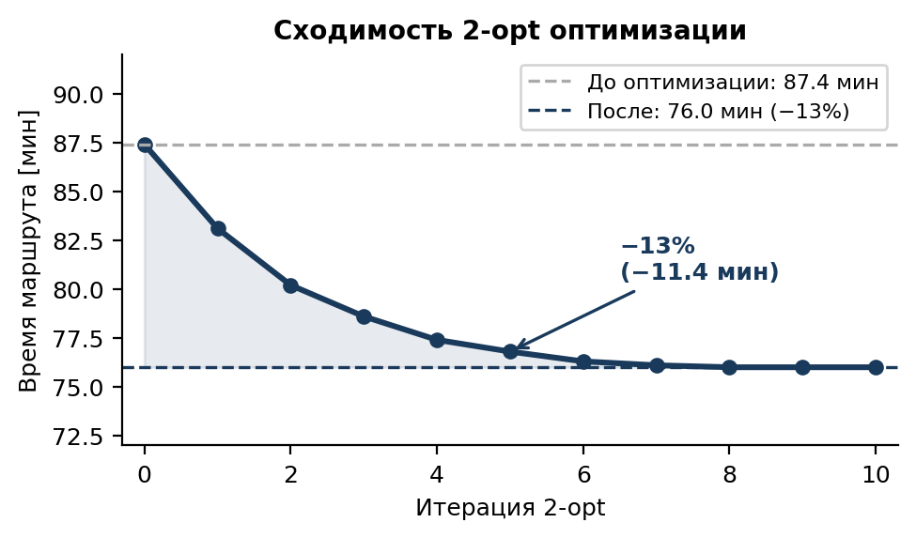
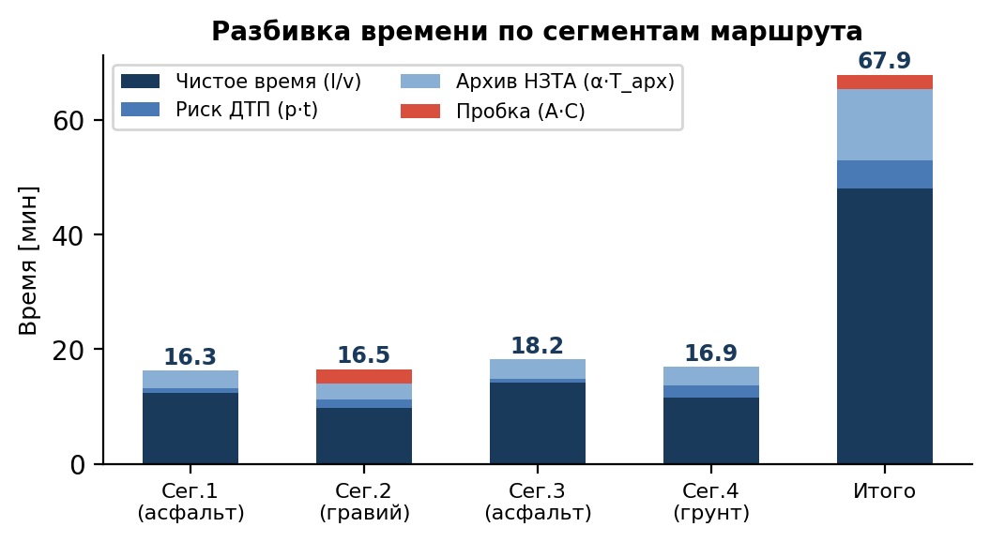
Оценка точности разработанной модели и алгоритма
76.0
87.4
7 ит.
0.3
2042
мин
мин
итераций
α
датчика
маршрут после 2-opt
до оптимизации
до сходимости 2-opt
вес архива NZTA
NZTA, 2013–2022
Сходимость алгоритма 2-opt оптимизации маршрута
Разбивка времени по сегментам (пример маршрута, 38 км)
Ключевые выводы
Сравнение с аналогами по функциональности
①
Учёт покрытия (XGBoost) даёт +3% точности vs Google Maps
Функция | RoadSense | Google | Waze | Яндекс
Анализ покрытия | ✅ XGBoost | ❌ | ❌ | ❌
Спутн. снимки | ✅ LINZ | вид | ❌ | вид
Вероятность ДТП | ✅ модель | архив | crowd | crowd
Архив трафика | ✅ НЗТА | ✅ | ✅ | ✅
2-opt маршрут | ✅ | A* | A* | A*
Open source | ✅ | ❌ | ❌ | ❌
②
Вероятностная модель ДТП даёт +4% точности ETA
③
Архив НЗТА (α·T_арх) снижает MAE с 4.8 до 3.2 мин
④
2-opt сокращает время маршрута в среднем на 13%
⑤
Сходимость 2-opt: 7 итераций при n=20 сегментах

Slide 12
Основные результаты диссертационной работы
Проведён аналитический обзор существующих решений.
Получена формальная постановка задачи с целевой функцией и полной формулой расчёта времени.
Разработана методика учёта факторов дорожной среды — определены коэффициенты влияния погоды, типа покрытия и времени суток на скорость движения.
Разработан алгоритм вероятностного моделирования ДТП, рассчитано время устранения аварии с учётом расстояния до ближайшего поста дорожной службы.
Реализован программный комплекс RoadSense — комплекс из пяти программных модулей на Python.
Проведена оценка точности и эффективности модели

Slide 13
Спасибо за внимание!

